Slide 1
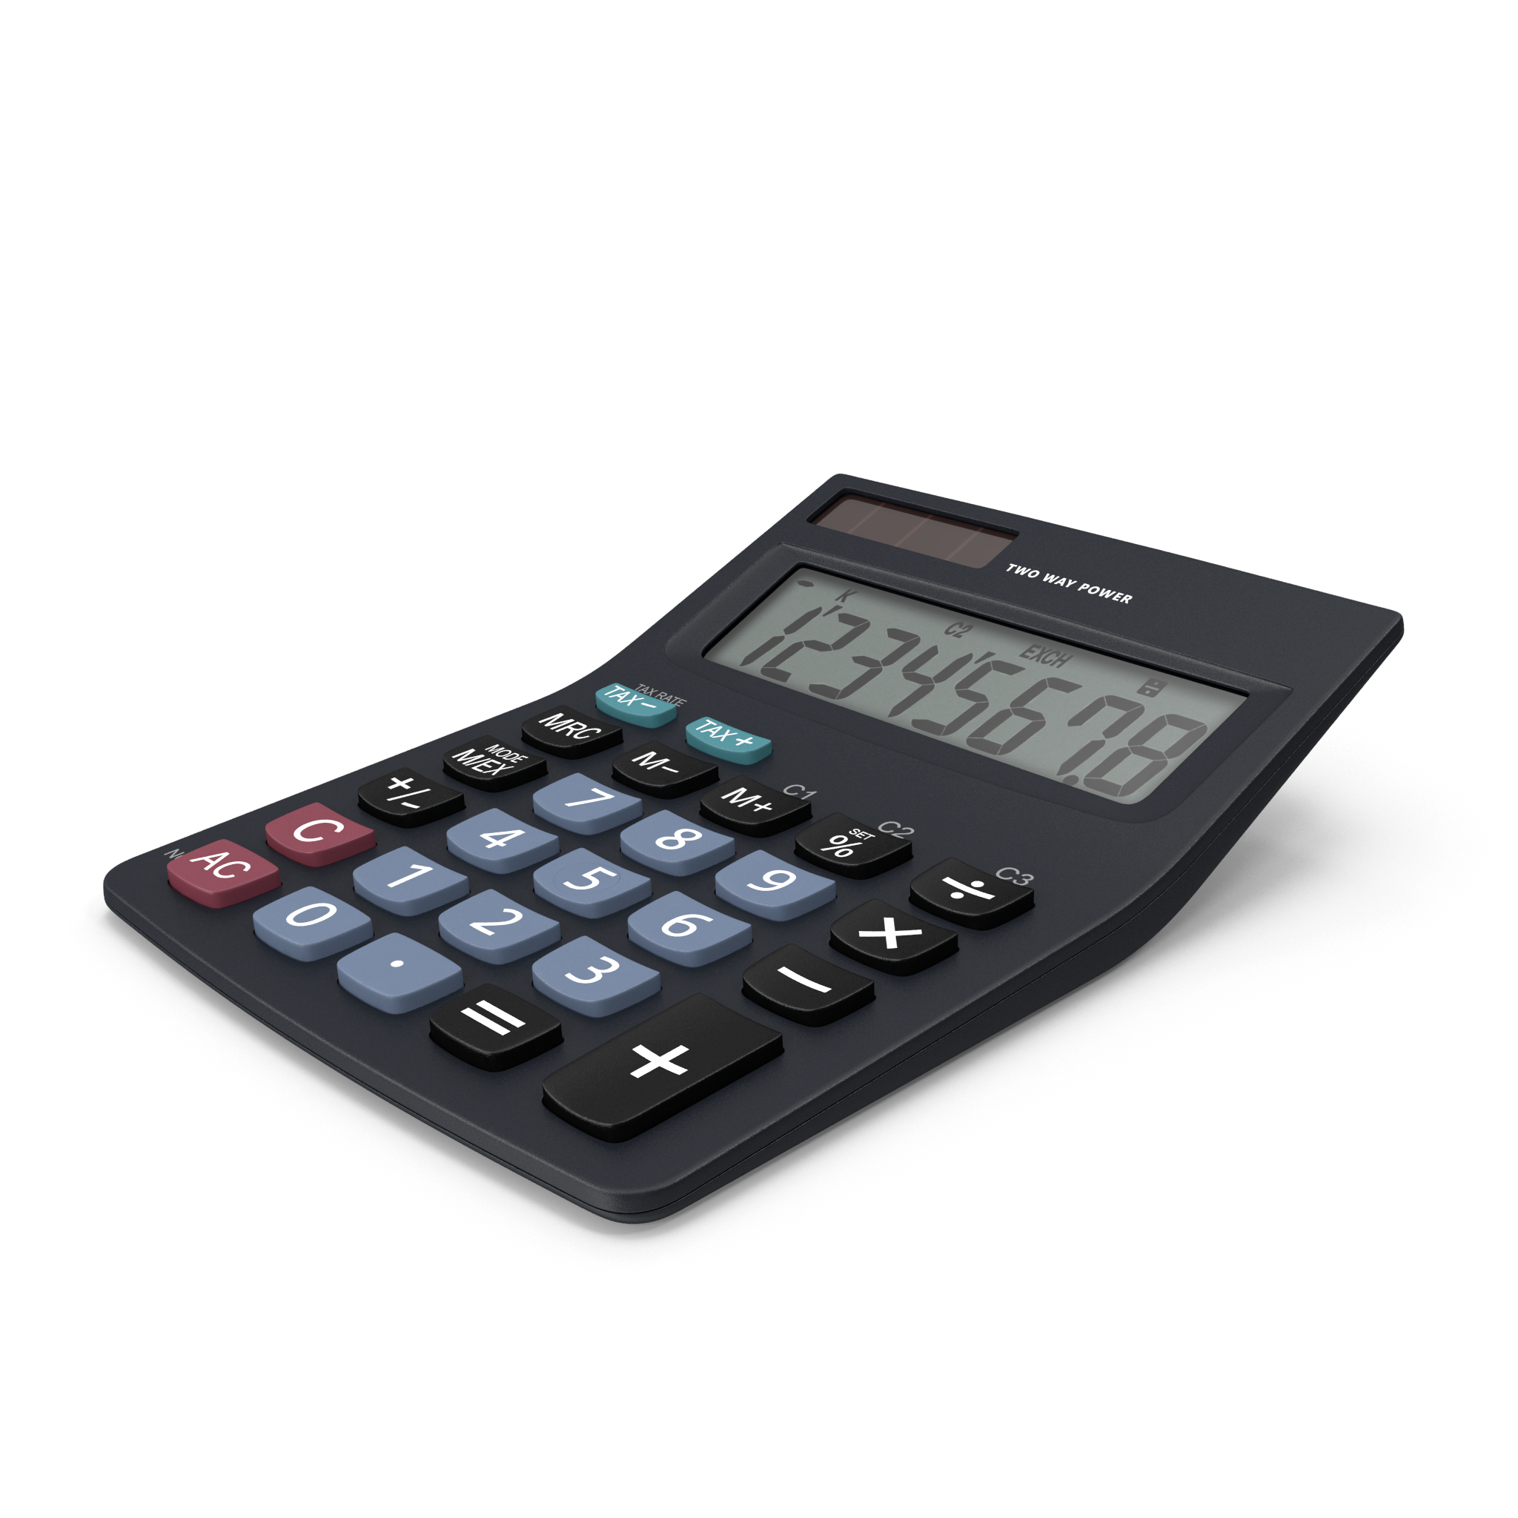
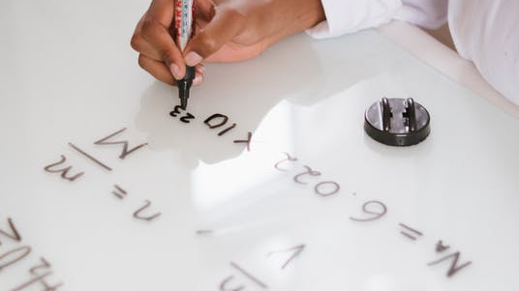
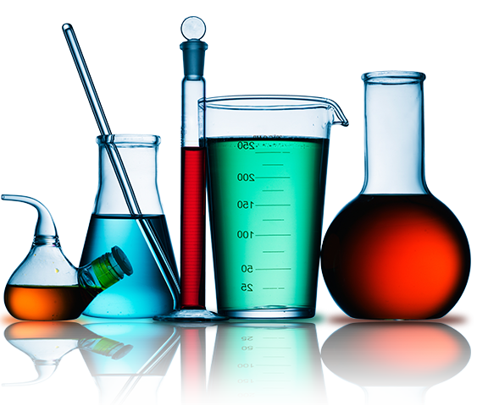
CÁLCULOS EM QUÍMICA
CARLOS JÚNIOR

Slide 2
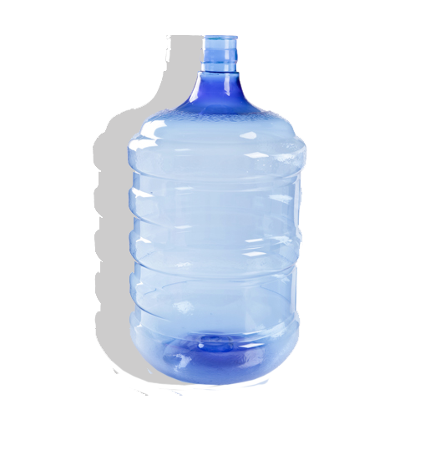
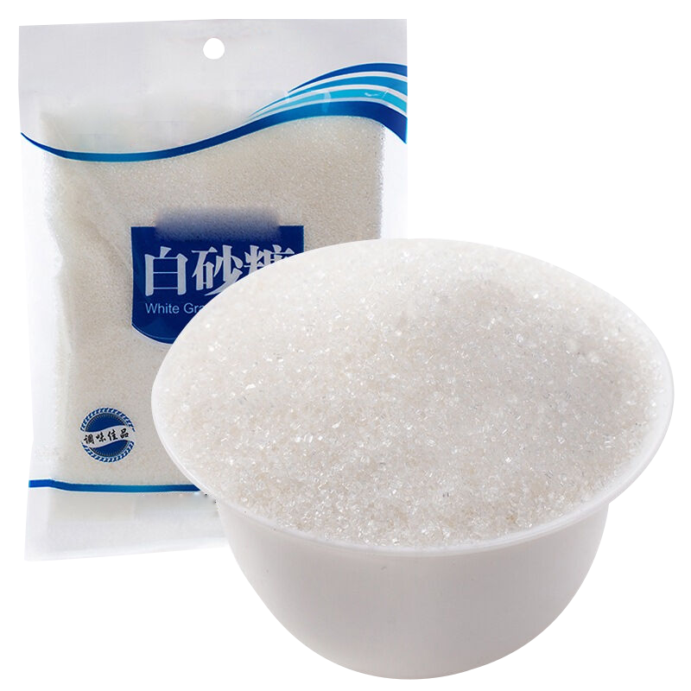
UNIDADE DE MASSSA ATÔMICA
Em nosso cotidiano utilizamos padrões de mensurações. Quando pesamos um pacote de açúcar, por exemplo, estamos comparando a massa do pacote com certa massa-padrão, que é o quilograma. Sendo assim, um pacote de 5kg pesa 5 vezes mais que o padrão quilograma.
O mesmo raciocínio se aplica quando necessitamos medir o volume de algum líquido. Um garrafão d’água, por exemplo, possui uma quantidade 20 vezes maior do que a unidade padrão, que é o litro.

Slide 3
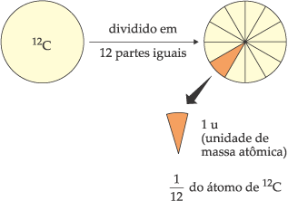
UNIDADE DE MASSSA ATÔMICA
Surgiu então entre os químicos a ideia de usar um certo átomo como padrão de pesagem dos demais
átomos e moléculas. Atualmente, o padrão escolhido é o átomo do isótopo de carbono de número
de massa igual a 12 (é o átomo que possui 6 prótons e 6 nêutrons em seu núcleo). A esse átomo foi
atribuída arbitrariamente a massa 12 (para coincidir com seu número de massa).
Unidade de massa atômica (u) é igual a 1/12 da massa de um átomo de isótopo de carbono-12.
Hoje é possível determinar experimentalmente que a unidade de massa atômica (u) vale aproximadamente 1,66 x10-24g.

Slide 4
MASSA ATÔMICA
Massa atômica é a massa de um átomo. Por questão de conveniência, ela costuma ser expressa em unidades de massa atômica (u). É o número que indica quantas vezes um elemento qualquer pesa mais que 1/12 do C – 12, por exemplo: a massa atômica do Hélio = 4 u. m. a., significa que o Hélio tem 4 vezes a massa de 1/12 do C – 12.
Vamos supor que existisse uma balança com sensibilidade suficiente para pesar um único átomo. Vamos supor, ainda, que fosse possível realizar a seguinte pesagem:

Slide 5
CÁLCULO DA MASSA ATÔMICA
Todo elemento químico é uma mistura, portanto a massa atômica é calculada da média ponderada das massas dos seus isótopos.
Não confunda número de massa com massa atômica
Evidências experimentais mostraram que a massa do próton e a do nêutron são próximas, mas não exatamente iguais, e que a massa do elétron é significativamente menor que ambas:

Slide 6
MASSA MOLECULAR
É a soma das massas de todos os elementos que constituem uma espécie química.
Exemplo:
Massa Molecular da água (H2O):
A – H = 1 x 2
A – O = 16 x1
M – H2O = 1 x 2 + 16 x 1 = 18 u. m. a.

Slide 7
QUANTIDADE DE MATÉRIA-MOL
Várias mercadorias do cotidiano são vendidas “em conjunto” ou “por atacado”. Normalmente não se
compra um ovo, mas sim uma dúzia de ovos; não se compra uma folha de papel, mas uma resma (pacote com 500 folhas); não se compra um tijolo, mas um milheiro de tijolos (1.000 tijolos); e assim por diante.
Mol é a quantidade de matéria de um sistema que contém tantas entidades elementares quantos átomos existem em 0,012 kg de carbono-12.

Slide 8
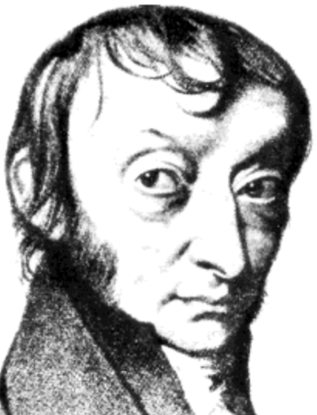
QUANTIDADE DE MATÉRIA-MOL
A palavra mol, introduzida em 1896 na Química por Wilhelm Ostwald (1853-1932), vem do latim mole, que significa “monte”, “amontoado” ou “quantidade”; observamos também que foi da palavra mole que
se originou molécula, significando pequena quantidade.
Unidade | Quantidade
1 dúzia | 12
1 Centena | 100
1 Resma | 500
1 Milheiro | 1000
1 Mol | 6,02.10²³
O italiano Amedeo Avogadro calculou o número de mol que corresponde a 602.000.000.000.000.000.000.000 ou abreviadamente 6,02 x 1023 partículas/mol.

Slide 9
QUANTIDADE DE MATÉRIA-MOL
Volume Molar: é o volume ocupado por um mol de uma substância. Nas CNTP (T = 0°C e P = 1 atm.) as substâncias gasosas ocupam 22,4 L.
RELAÇÃO DE UNIDADE DE MASSA (U) E MASSA ATÔMICA

Slide 10
EXERCÍCIOS DE FIXAÇÃO
Determine a massa molecular das substâncias:
S8 b) HClO c) H3PO4 d) Ba(OH)2 e) Ca3(PO4)2
2. Determine o número de moléculas presentes em 4 mols de água:
3. Determine a massa, em gramas, de 12 x 1024 moléculas de H2S:
4. Calcular o número de mols presentes em 90 g de água:
5. Determine o número de moléculas presentes em 90 g de água:
6. Qual o número de átomos presentes em 90 g de água?
7. Calcule a massa molecular de uma certa substância X, sabendo
que 16 mols da mesma “pesam” 38,4 g:
8. Determinar a massa, em gramas, de 11,2 L de CO2 (g), nas CNTP:
9. Qual o volume ocupado, em litros, por 160 g de oxigênio gasoso (O2)
nas CNTP?

Slide 11
EXERCÍCIOS DE FIXAÇÃO
10. Determine a massa molecular de um certo gas G, sabendo que nas
CNTP, 340 g do mesmo ocupam um volume de 224 L:
11. Determine a massa total, em gramas, presentes em: 2 mols de
moléculas de H2 + 11,2 L de C2H2(g) nas CNTP:
12. 1,2 x 1023 moléculas da substância X pesam 12 mg. Calcule a
massa molar de X.
13. 12,4 g de uma substância simples e gasosa Gn, ocupam, nas
CNTP, 2,24 L. Determine a atomicidade da substância sabendo
que a massa atômica de G é 31 u.m.a.:
14. Nas CNTP, 5,6 L do gas XO2 tem massa igual a 11g. Qual a massa
atômica de X?
15. Uma liga de zinco e ferro contém 20% de zinco. Qual o número de
átomos de ferro contidos em 7g dessa liga?

Slide 12
FÓRMULAS
Fórmula Química é a representação gráfica das substâncias.
Existem milhões de substâncias químicas. Para identificá-las, são usados nomes e fórmulas. Em capítulos anteriores, aprendemos os nomes e as fórmulas de muitas substâncias, por exemplo:
Fórmula Molecular: indica os elementos e o número de
átomos de cada um deles na substância.
• Fórmula Mínima: indica os elementos e a menor
proporção em números inteiros da combinação entre os
átomos.
• Fórmula Centesimal: indica os elementos e a
proporção centesimal em massa entre eles na substância.

Slide 13
FÓRMULA CENTESIMAL
Fórmula centesimal (ou composição centesimal ou composição percentual) refere-se às porcentagens em massa dos elementos formadores da substância considerada. O cálculo é determinada por um simples cálculo percentual a partir da fórmula molecular.
Exemplo: Cálculo da composição centesimal da água.
H = 1 x 2 = 2g
O = 16 x1 = 16g
H2O = 1 x 2 + 16 x 1 = 18g.
H = 2 x 100 / 18 = 11,11%
O = 16 x 100 / 18 = 88,89%
A análise de 0,40 g de certo óxido de ferro revelou que ele encerra 0,28 g de ferro e 0,12 g de oxigênio. Qual é a sua fórmula centesimal?

Slide 14
FÓRMULA MÍNIMA
Fórmula mínima (ou empírica, ou estequiométrica) é a que indica os elementos formadores da substância, bem como a proporção em número de átomos desses elementos expressa em números inteiros e os menores possíveis.
Qual a fórmula mínima de um composto que apresenta 43,4% de sódio, 11,3% de carbono e 45,3% de oxigênio? Massas atômicas: Na =23; C =12; O = 16.

Slide 15
FÓRMULA MOLECULAR
É a que indica os elementos formadores da substância e o número exato de átomos de cada elemento na molécula dessa substância. É determinada multiplicando-se a fórmula mínima por um fator n inteiro, que depende da massa molecular da substância.
Uma substância de massa molar 180 encerra 40,00% de carbono, 6,72% de hidrogênio e 53,28% de oxigênio. Pede-se sua fórmula molecular. (Massas atômicas: H = 1; C = 12; O = 16.)

Slide 16
FÓRMULA MOLECULAR
Uma substância de massa molar 180 encerra 40,00% de carbono, 6,72% de hidrogênio e 53,28% de oxigênio. Pede-se sua fórmula molecular. (Massas atômicas: H = 1; C = 12; O = 16.)
Podemos resolver esse problema sem passar pela fórmula mínima, indo direto para a fórmula molecular.

Slide 17
EXERCÍCIOS DE FIXAÇÃO
1.Determinar a percentagem de fósforo presente na molécula de Ca3(PO4)2.
2. Determinar a fórmula mínima da nicotina, sabendo que ela contém: 74,0% de C, 8,7% de H e 17,3% de N.
3. Determinar a fórmula molecular de uma substância de massa molecular 118 e que contém: 40,67% de C, 8,47% de H e 23,73% de N.

Slide 18

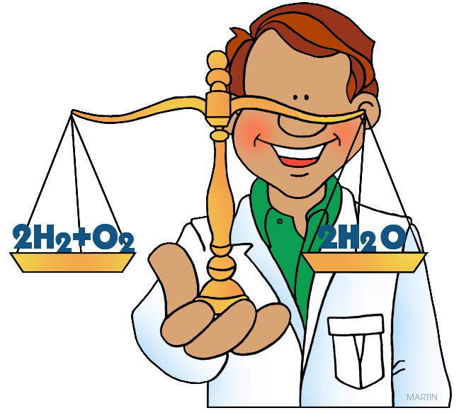
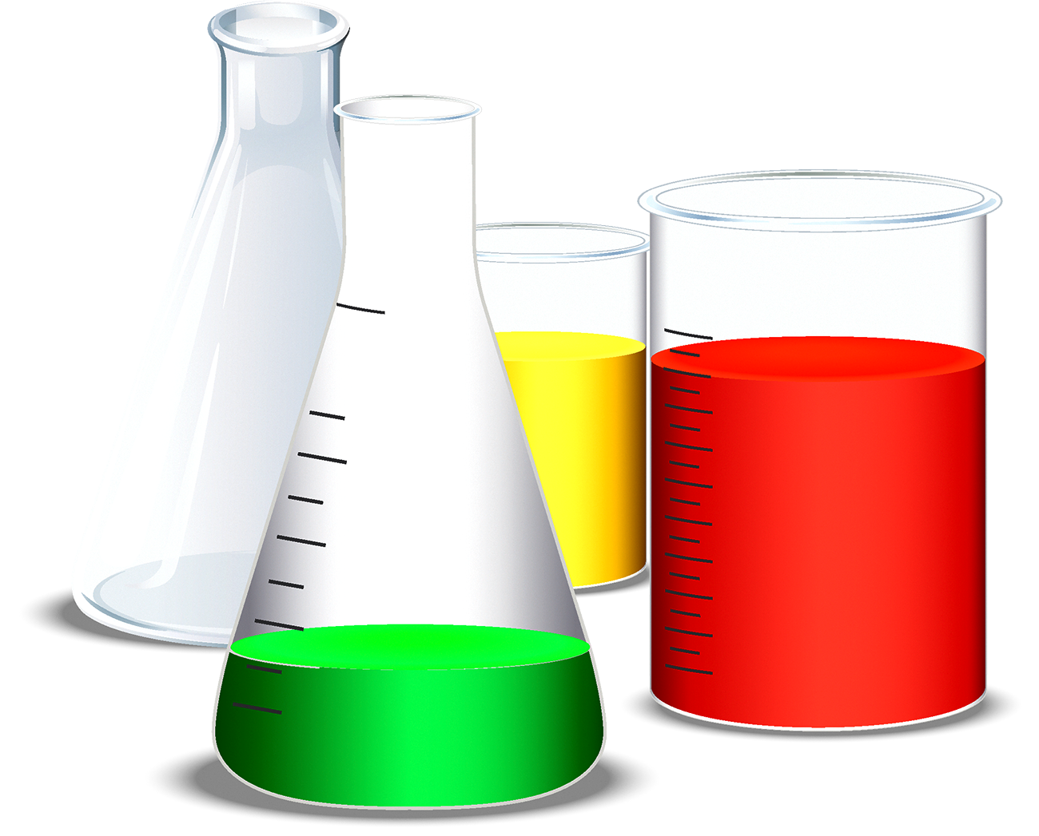
Estequiometria

Slide 19



O QUE É ESTEQUIOMETRIA?
A fabricação de qualquer produto envolve a mistura de certos elementos ou substâncias químicas que, ao se recombinarem em proporções exatas, formam as moléculas dos produtos finais.
A medida certa da mistura é determinada pelo cálculo estequiométrico. Cada vez mais, a sociedade moderna depende dos cálculos de quantidades exatas dos materiais envolvidos em transformações químicas.

Slide 20

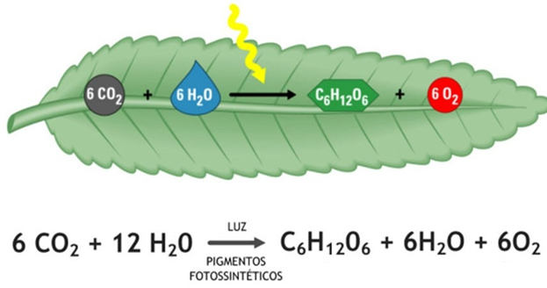
O QUE É ESTEQUIOMETRIA?
O termo estequiometria vem do Grego “stoikheion” (elemento) e “metria” medida, significando “medidas das substâncias”
A estequiometria se baseia na lei da conservação das massas de Lavoisier e nas leis ponderais, principalmente na lei das proporções definidas.

Slide 21
O QUE É ESTEQUIOMETRIA?
A estequiometria nos dá as relações quantitativas de uma reação química, através das proporções entre reagente e produtos, com elas conseguimos prever quantidades de produtos a serem formados, planejar reações químicas conforme quantidades de produtos desejadas, além conduzir análises químicas, como a titulação.

Slide 22
COEFICIENTES ESTEQUIOMÉTRICOS
Numa equação química, os números colocados antes da fórmula de cada substância, seja reagente ou produto, são os coeficientes estequiométricos ou, simplesmente, coeficientes. Quando os coeficientes estão adequadamente colocados, diz-se que a equação química está corretamente balanceada.

Slide 23
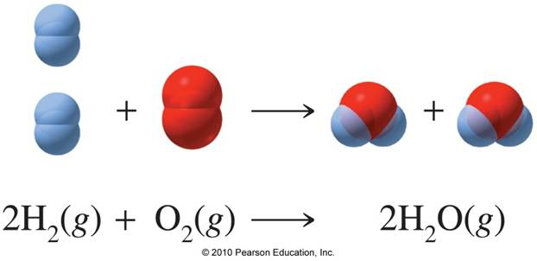
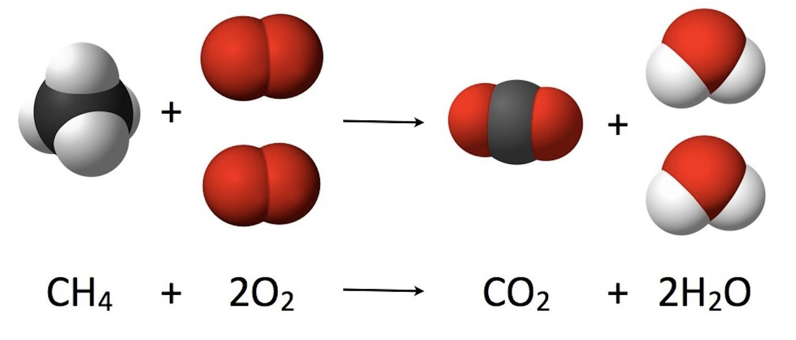
COEFICIENTES ESTEQUIOMÉTRICOS
Se num frasco, estiverem presentes 100 mols de H₂ e todos entrarem com combustão, quantos mols de água serão formados?
Proporção: 2:1:2
Reação de queima do metano (presente no gás natural veicular), tem-se as proporções molares.
Proporção: 1:2:1:2

Slide 24
CÁLCULOS ESTEQUIOMÉTRICOS
Quando o dado e a pergunta do problema são expressos em massa
O minério blenda (ZnS) foi intensamente aquecido na presença de oxigênio, produzindo óxido de zinco e anidrido sulfuroso. Calcule a massa de anidrido sulfuroso , em gramas, que poderá ser obtida a partir de 24 g de oxigênio.

Slide 25
CÁLCULOS ESTEQUIOMÉTRICOS
Quando o dado é expresso em massa e a pergunta em volume (ou vice-versa)
O minério blenda (ZnS) foi intensamente aquecido na presença de oxigênio, produzindo óxido de zinco e anidrido sulfuroso. Calcule o volume de anidrido sulfuroso, nas CNTP, que poderá ser obtida a partir de 24 g de oxigênio.

Slide 26
CÁLCULOS ESTEQUIOMÉTRICOS
Quando o dado é expresso em massa e a pergunta em mols (ou vice-versa)
O minério blenda (ZnS) foi intensamente aquecido na presença de oxigênio, produzindo óxido de zinco e anidrido sulfuroso. Calcule a quantidade de mols do anidrido sulfuroso, que poderá ser obtida a partir de 24 g de oxigênio.

Slide 27
CÁLCULOS ESTEQUIOMÉTRICOS
Quando o dado é expresso em massa e a pergunta em número de partículas (ou vice-versa)
O minério blenda (ZnS) foi intensamente aquecido na presença de oxigênio, produzindo óxido de zinco e anidrido sulfuroso. Calcule o número de moléculas do anidrido sulfuroso, que poderá ser obtida a partir de 24 g de oxigênio.

Slide 28
CÁLCULOS ESTEQUIOMÉTRICOS
Quando o dado e a pergunta do problema são ambos em volume
O minério blenda (ZnS) foi intensamente aquecido na presença de oxigênio, produzindo óxido de zinco e anidrido sulfuroso. Calcule o volume do anidrido sulfuroso, que poderá ser obtida a partir de 30 L de oxigênio nas CNTP.

Slide 29
EXERCÍCIOS DE FIXAÇÃO

Slide 30
EXERCÍCIOS DE FIXAÇÃO
Um volume de 15 L de hidrogênio, medido a 15 °C e 720 mmHg, reage completamente com cloro. Qual é o volume
de gás clorídrico produzido na mesma temperatura e pressão?

Slide 31
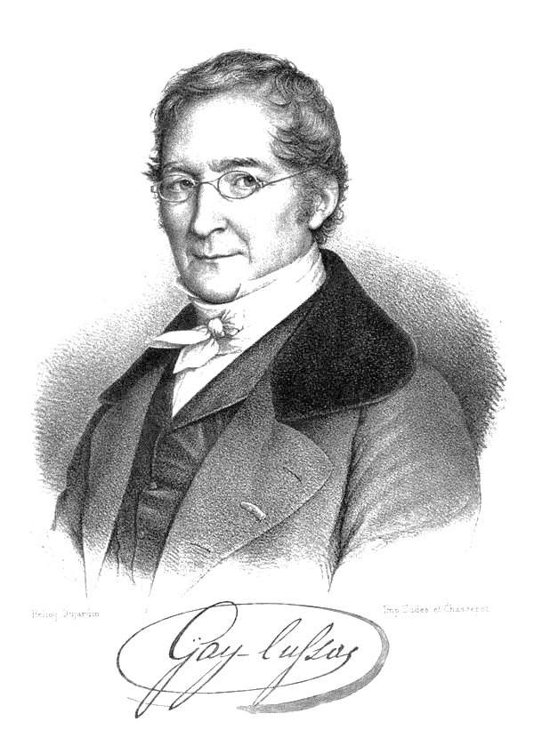
RELAÇÕES ESTEQUIOMÉTRICAS COM VOLUME DE GÁS
Em uma reação que envolve gases, além de relações mássicas e molares, podemos estabelecer reações VOLUMÉTRICAS baseadas na lei volumétrica de Gay-Lussac
Louis Joseph Gay-Lussac (1778 – 1850) foi um físico-químico francês, notável por sua grande contribuição à lei dos gases ideais. Gay-Lussac elabora um conjunto de três leis empíricas sobre o comportamentos dos gases

Slide 32
RELAÇÕES ESTEQUIOMÉTRICAS COM VOLUME DE GÁS
A Reação que levou Gay-Lussac elaborar sua primeira lei foi a reação de combustão do gás hidrogênio. Depois confirma sua lei com outras reações gasosas.
Experimento | Volume de H₂ | Volume de O₂ | Volume de H₂O
1 | 2ℓ | 1ℓ | 2ℓ
2 | 4ℓ | 2ℓ | 4ℓ
3 | 100ℓ | 50ℓ | 100ℓ
Gay-Lussac notou que nesta reação a proporção de H₂ para O₂ era sempre de 2litros:1litro

Slide 33
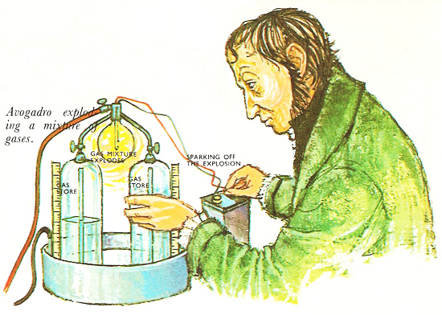
RELAÇÕES ESTEQUIOMÉTRICAS COM VOLUME DE GÁS
As proporções fixas gasosas propostas por Gay-Lussac tem um relação especial com outra lei, a lei gasosa de Amedeo Avogadro.
“Sob mesma temperatura e pressão, volumes iguais gases possuem a mesma quantidade de moléculas”
Pela equação dos gases ideais P.V = n.R.T
Onde
P = Pressão n = número de mols do gás
V = Volume R = Constante universal do gases
T = Temperatura
1 mol de gás ocupa 22,4 litros

Slide 34
RELAÇÕES ESTEQUIOMÉTRICAS COM VOLUME DE GÁS
Pela equação dos gases ideais P.V = n.R.T
Onde
P = Pressão n = número de mols do gás
V = Volume R = Constante universal do gases
T = Temperatura
Calcule nas CTNP (273K e 1atm) qual o volume ocupado por 1mol de gás. Assuma R = 0,08206 L·atm·K⁻¹ ·mol⁻¹
Um gás ideal trata-se de um modelo para compreender o comportamento de um gás a baixa pressão e sob temperaturas branda, onde as forças de atração e repulsão entre moléculas do gás podem ser desprezadas. Sob condições fora da idealidade a equação PV=nRT não será útil.

Slide 35
RELAÇÕES ESTEQUIOMÉTRICAS COM VOLUME DE GÁS
Assim, podemos estabelecer as seguintes relações volumétricas
44,8 litros de H₂ (2mols) reagem com 22,4 litros de O₂ (1mol), formando 44,8 litros de H₂O (2mols);
1 litro de H₂ forma 1 litro de água gasosa
2 litros de O₂ formam 1 litro de água gasosa

Slide 36
EXERCÍCIOS DE FIXAÇÃO
(PUC MG) O volume de gás hidrogênio, nas CNTP, que é liberado quando 5,40g de alumínio são dissolvidos em um excesso de ácido clorídrico, de acordo com a reação:
Al_{(s)} + 3HCl_{(aq)} → AlCl_{3(aq)} + 3/2H_{2(aq)} , é igual a:
6,72 L
13,44 L
20,16 L
33,60 L
67,2 L

Slide 37
EXERCÍCIOS DE FIXAÇÃO
(UFPE) A azida de sódio, NaN3, quando inflamada sofre decomposição rápida fornecendo nitrogênio gasoso que é utilizado para inflar os sacos de ar ("air-bags") de automóveis, de acordo com a reação:
2 NaN_{3(s)} → 2 Na_{(s)} + 3N_{2(g).}
Quantos mols de azida de sódio são necessários para gerar nitrogênio suficiente para encher um saco de plástico de 44,8 L a 0 ºC e à pressão atmosférica?
Dados: R = 0,082 L atm mol⁻¹K⁻¹ . Massa atômica (g.mol⁻¹ ): N = 14; Na = 23. Considere que o nitrogênio gasoso tem comportamento ideal nas condições acima.
a) 1/3
b) 2
c) 3
d) 2/3
e) 4/3

Slide 38
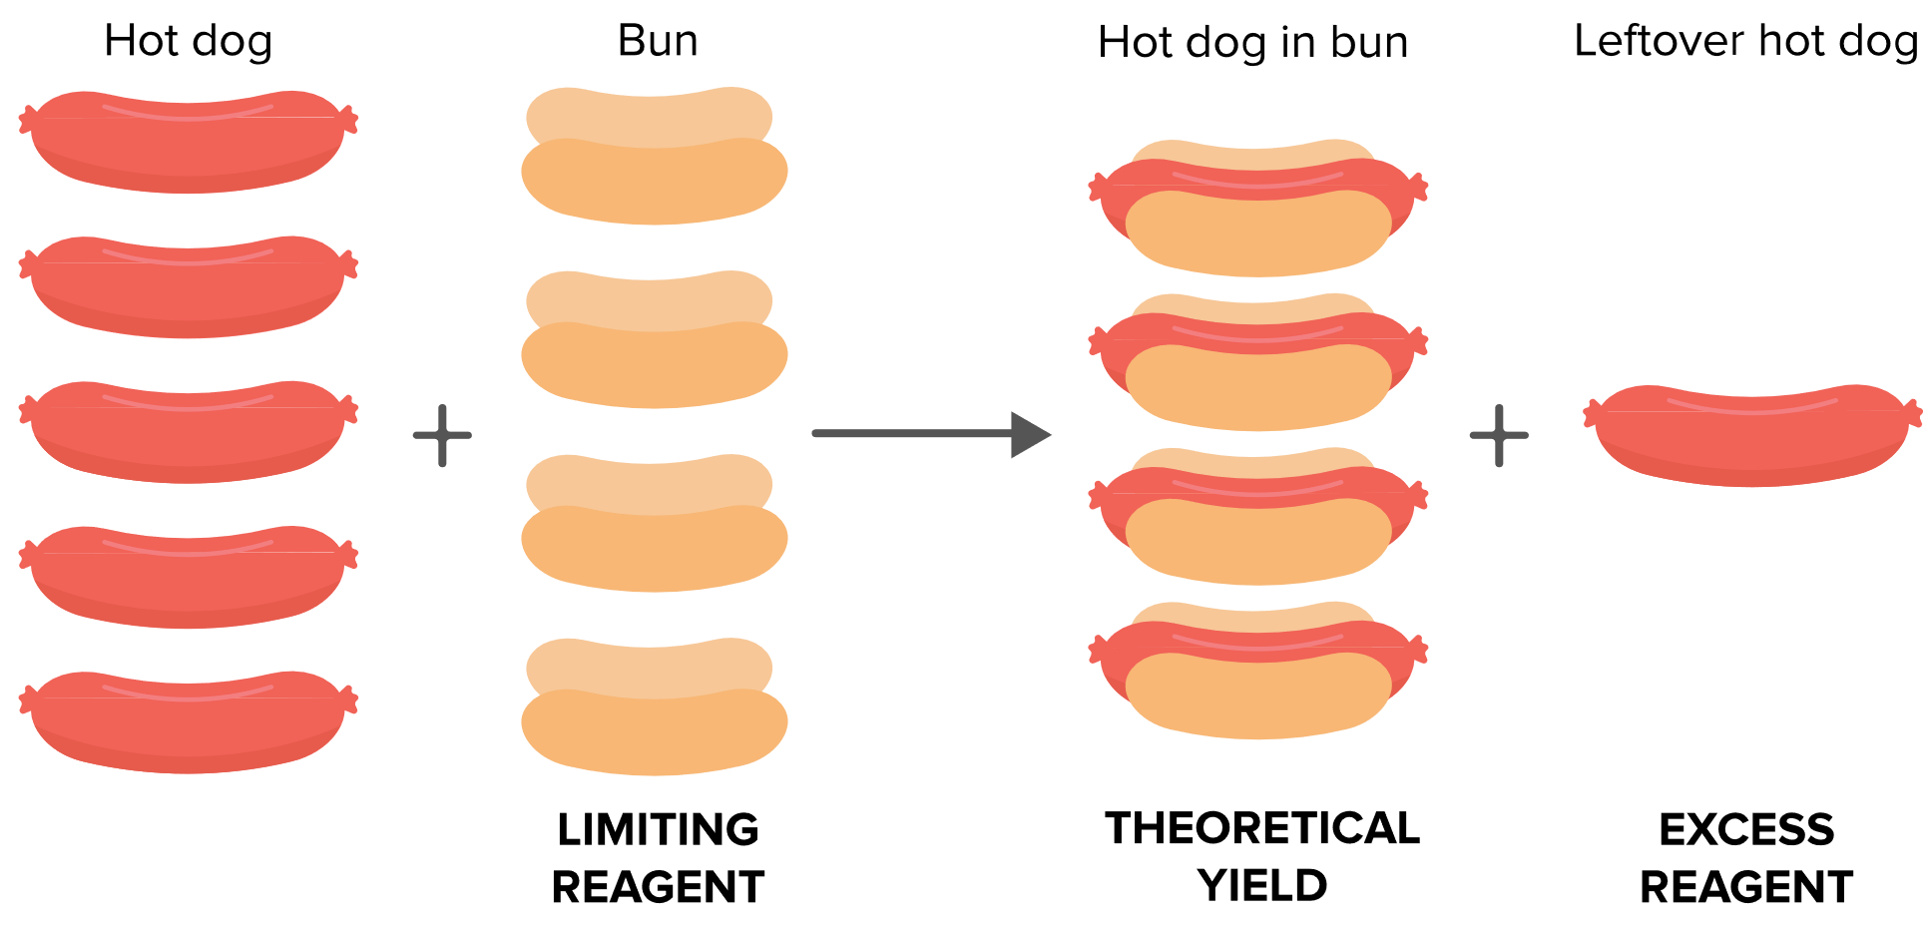
REAGENTE LIMITANTE E EM EXCESSO
Reagente limitante é aquele que limita a quantidade de produto que pode ser produzido na reação. Isso significa que quando o reagente limitante é totalmente consumido, a reação para, mesmo tendo ainda outros reagentes. Todos os outros reagentes que sobrarem são considerados reagentes em excesso.

Slide 39
REAGENTE LIMITANTE E EM EXCESSO
Reagente limitante é aquele que limita a quantidade de produto que pode ser produzido na reação. Isso significa que quando o reagente limitante é totalmente consumido, a reação para, mesmo tendo ainda outros reagentes. Todos os outros reagentes que sobrarem são considerados reagentes em excesso.
Considere a seguinte reação corretamente balanceada:
6 Na_{(l)} + Al₂O_{3(s)} → 2 Al_{(l)} + 3 Na₂O_{(s)}
a) Determine o reagente limitante e o reagente em excesso dessa reação quando 5,52g de sódio reage com 5,10 g de Al₂O₃.
b) Qual é a massa de alumínio produzida?
c) Qual é a massa do reagente em excesso que permanecerá sem reagir no final do processo?

Slide 40
REAGENTE LIMITANTE E EM EXCESSO
Reagente limitante é aquele que limita a quantidade de produto que pode ser produzido na reação. Isso significa que quando o reagente limitante é totalmente consumido, a reação para, mesmo tendo ainda outros reagentes. Todos os outros reagentes que sobrarem são considerados reagentes em excesso.

Slide 41
EXERCÍCIOS DE FIXAÇÃO
(UFAL) A combustão incompleta de combustíveis fósseis produz monóxido de carbono(CO), um gás tóxico que, quando inalado, penetra nos pulmões, reduzindo a capacidade do sangue de transportar oxigênio através do corpo, pois o complexo formado com a hemoglobina é mais estável que o formado com o oxigênio. Admitindo que a reação:
2 CO_{(g)} + O_{2(g)} → 2 CO_{2(g)}
é completa, qual a quantidade de matéria de oxigênio presente no final da reação quando 9,0 mols de monóxido de carbono reagem com 6,0 mols de oxigênio em um recipiente fechado? Dados: C = 12 e O = 16
a) 2,0
b) 3,0
c) 4,5
d) 6,0
e) 1,5

Slide 42
EXERCÍCIOS DE FIXAÇÃO
(UFC) O ferro metálico pode ser produzido a partir da reação do Fe₂O₃ com CO de acordo com a seguinte equação química não balanceada:
x Fe₂O_{3(s)} + y CO_{(g)} → w Fe_{(s)} + z CO_{2(g)}
Considere a reação completa entre 1,60 g de Fe₂O₃ e 3,00 g de CO e assinale a alternativa correta.
a) O reagente limitante dessa reação é o monóxido de carbono.
b) A quantidade máxima de ferro metálico produzida será de aproximadamente 1,12 g.
c) Após a reação se completar, restará 0,58 g de monóxido de carbono no meio reacional.
d) A quantidade máxima de dióxido de carbono produzida será de aproximadamente 4,60 g.
e) Se o rendimento for de 80%, serão produzidos aproximadamente 2,50 g de ferro metálico.

Slide 43
EXERCÍCIOS DE FIXAÇÃO
O ácido acetilsalicílico (AAS-C₉H₈O₄), comumente chamado de aspirina, é obtido com o ácido acético (C₂H₄O₂) a partir da reação do ácido salicílico (C₇H₆O₃) com anidrido acético (C₄H₆O₃), como podemos observar na equação proposta a seguir:
C₇H₆O₃ + C₄H₆O₃ → C₉H₈O₄ + C₂H₄O₂
Qual será o valor da massa do reagente limitante, sabendo que em uma determinada reação foi utilizado 12,5 g de ácido salicílico e 15,80 g de anidrido acético?
a) 6,3g
b) 7,8g
c) 15,8g
d) 12,5g
e) 8,7g

Slide 44
EXERCÍCIOS DE FIXAÇÃO
Quando o composto inorgânico fluoropatita (Ca₅(PO₄)₃F) é colocado na presença do ácido sulfúrico (H₂SO₄), ocorre uma reação química com a consequente formação de ácido fosfórico (H₃PO₄), sulfato de cálcio (CaSO₄) e ácido fluorídrico (HF). Veja a equação química balanceada que representa o processo:
Ca₅(PO₄)₃F + 5 H₂SO₄ → 3 H₃PO₄ + 5 CaSO₄ + HF
Se uma massa de 18,5 g de fluoropatita reagir com 49 g de ácido sulfúrico, qual será a massa em gramas do reagente em excesso que sobrará na reação?
a) 17,98 g
b) 0,25 g
c) 17,48 g
d) 0,52 g
e) 17,58 g

Slide 45
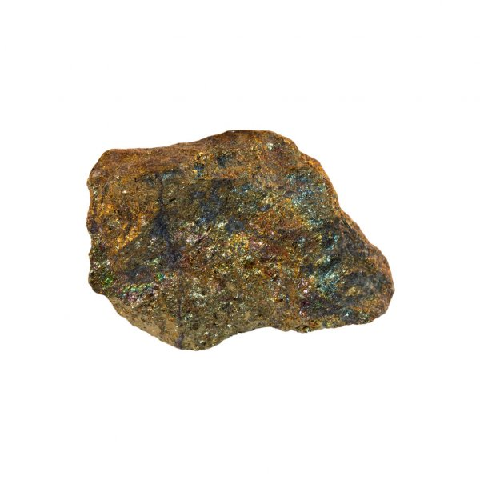
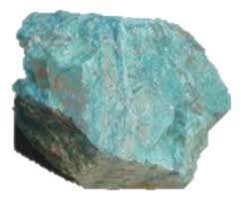
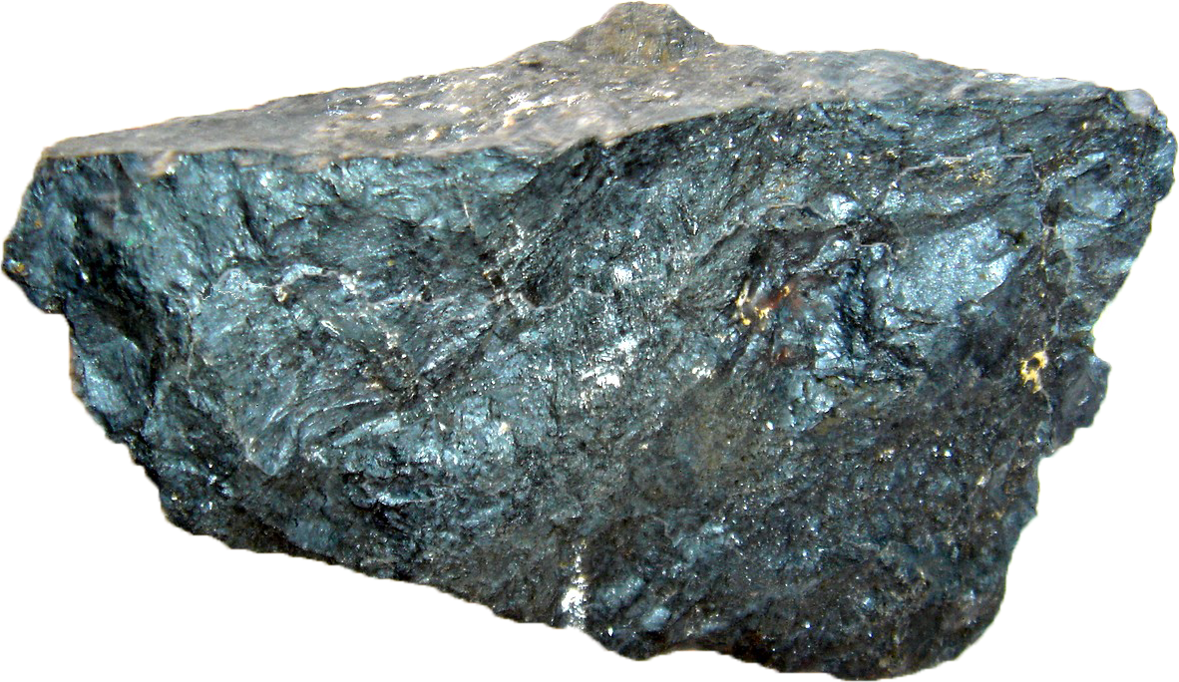
GRAU DE PUREZA
Em geral, as substâncias apesentam impurezas. Assim, para muitos cálculos estequiométricos deverá ser levado em conta o seu grau de pureza.
Minério de ouro-Quartzo
Minério de cobre-Cuprita
Minério de ferro-Hematita

Slide 46
GRAU DE PUREZA

Slide 47
EXERCÍCIOS DE FIXAÇÃO
(UFRGS-RS) O gás hilariante, N₂O_{(g)}, pode ser obtido pela decomposição térmica do nitrato de amônio, NH₄NO_{3(s)}, conforme mostra a reação a seguir:
NH₄NO_{3(s)} → N₂O_{(g)} + 2 H₂O_{(ℓ)}
Se de 4,0 g do NH₄NO_{3(s)} obtivemos 2,0 g de gás hilariante, podemos prever que a pureza do sal é de ordem:
a) 100%
b) 90%
c) 75%
d) 50%
e) 20%

Slide 48
EXERCÍCIOS DE FIXAÇÃO
Uma das formas de produção da amônia é a partir da reação entre a cal viva (óxido de cálcio) e o cloreto de amônio. Veja essa reação a seguir:
CaO_{(s)} + 2 NH₄Cl_{(s)} → 2 NH_{3(g)} + H₂O_{(g)} + CaCl_{2(s)}
10,5 g de uma amostra de cal viva foram colocados para reagir com excesso de cloreto de amônio e foram produzidos 5,1 g de amônia. Qual é o grau de pureza em óxido de cálcio dessa amostra de cal viva usada?
a) 60%
b) 73%
c) 80%
d) 90%
e) 125%

Slide 49
EXERCÍCIOS DE FIXAÇÃO
O dióxido de titânio é um pó branco, sendo o pigmento mais utilizado no mundo em tintas para superfícies metálicas e em plásticos. Ele apresenta muitas vantagens, como alta durabilidade e resistência ao calor. Esse composto passa por análises de pureza, e uma delas consiste em reagir uma amostra sua com trifluoreto de bromo com a formação de oxigênio como um dos produtos, como mostra a reação logo mais abaixo. A massa de oxigênio produzida é determinada e, com isso, pode-se verificar a pureza do dióxido de titânio.
3 TiO_{2(s)} + 4 BrF_{3(l)} → 3 TiF_{4(s)} + 2 Br_{2(l)} + 3 O_{2(g)}
50g de uma amostra de dióxido de titânio foram analisados dessa forma, tendo sido produzidos 14 g de gás oxigênio. Qual é a porcentagem, em massa, de dióxido de titânio nessa amostra?
(Dadas as massas molares em g/mol: Ti = 47,88; O = 16; Br = 79,9; F = 19).
a) 60%
b) 70%
c) 80%
d) 90%
e) 100%

Slide 50
RENDIMENTO DA REAÇÃO
As reações químicas jamais conseguirão obter totalidade no rendimento, embora que muitas consigam alto rendimento, próximo a 100%. Assim, as reações sempre irão apresentar quantidade de produtos menores de o esperado pela estequiometria.
Rendimento (r) é o quociente entre a quantidade de produto realmente obtida em uma reação e a quantidade que teoricamente seria obtida, de acordo com a equação química correspondente.
$$Grau de rendimento= \frac{Quantidade de produto obtida}{Quantidade de produto esperada} . 100\%$$

Slide 51
EXERCÍCIOS DE FIXAÇÃO
(Cesgranrio-RJ) Em um processo de obtenção de ferro a partir da hematita (Fe₂O_{3(s)}), considere a equação não balanceada:
Fe₂O_{3(s)} + C_{(s)} → Fe_{(s)} + CO_{(g)}
Utilizando-se 4,8 t de minério e admitindo-se um rendimento de 80% na reação, a quantidade de ferro produzida será de:
a) 2688 kg
b) 3360 kg
c) 1344 t
d) 2688 t
e) 3360 t

Slide 52
EXERCÍCIOS DE FIXAÇÃO
(Unirio-RJ) Soluções de amônia são utilizadas com frequência em produtos de limpeza doméstica. A amônia pode ser preparada por inúmeras formas. Dentre elas:
CaO_{(s)} + 2 NH₄Cl_{(s)} → 2NH_{3(g)} + H₂O_{(g)} + CaCl_{2(s)}
Partindo-se de 224 g de CaO_{(s)}, obtiveram-se 102 g de NH₃. O rendimento percentual da reação foi de:
(Dadas as massas molares em g/mol: H = 1; N = 14; O = 16, Cl= 35,5; Ca = 40).
a) 100
b) 90
c) 80
d) 75
e) 70

Slide 53
EXERCÍCIOS DE FIXAÇÃO
A reação entre o sulfato de cobre II e a amônia origina o composto Cu(NH₃)₄SO₄:
CuSO_{4(aq)}+ 4 NH_{3(g)} → Cu(NH₃)₄SO_{4(aq)}
Determine o rendimento aproximado do processo quando são obtidos 31,5 g de Cu(NH₃)₄SO_{4(aq)} a partir de 25 g de sulfato de cobre II com excesso de amônia.
a) 59%
b) 68%
c) 73%
d) 80%
e) 88%

Slide 54
BIBLIOGRAFIA
PERUZZO. F.M.; CANTO. E.L., Química na abordagem do cotidiano, volume 1, 4ª edição, ed moderna, São Paulo, 2006;
USBERCO, João; Salvador, Edgard. Química Geral. 12ª.ed. São Paulo: Saraiva, 2006. 480 p;
FELTRE, Ricardo. Fundamentos de Química: vol. 01. 7ª.ed. São Paulo: Moderna, 2008. 440p;
REIS, Martha. QUÍMICA. Vol. 01.Editora Ática, 1ª edição, 2013.

